Slide 1
FKB CAMPUS · FIRMENKUNDENAKADEMIE · M21
Kreditentscheidung treffen
VERSION
v0.3_KERN
Benedikt Zoller Coaching · FKB Campus · 2026
Trainer-Präsentation

Slide 2
LERNZIELE · M21
Was Sie heute mitnehmen
▸ Eine strukturierte Kreditanalyse anhand des 8-Felder-Frameworks selbstständig durchführen und MaRisk-konform dokumentieren (Bloom 3)
▸ Quantitative und qualitative Risikofaktoren eines Kreditantrags systematisch analysieren und nach Relevanz gewichten (Bloom 4)
▸ Eine begründete Kreditempfehlung bewerten, entscheiden und vor dem Kreditausschuss vertreten (Bloom 5)
▸ Kreditvorlagen Dritter kritisch prüfen und Verbesserungspotenziale benennen (Bloom 5)
Benedikt Zoller Coaching · FKB Campus · M21

Slide 3
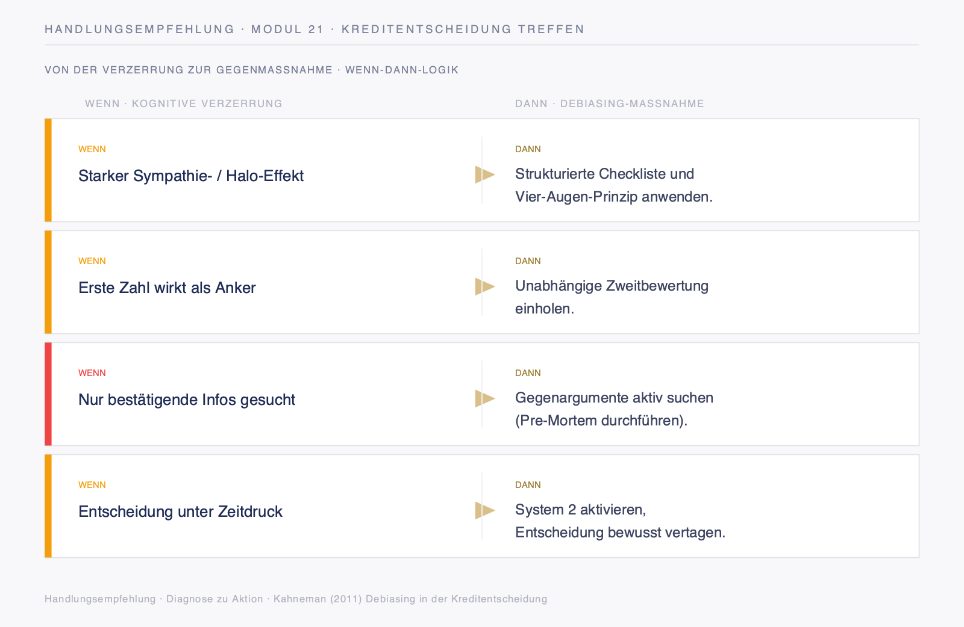
M21 · SCHAUBILD
Handlungsempfehlung Kreditentscheidung
Benedikt Zoller Coaching · FKB Campus · M21
Schaubild

Slide 4
M21 · INHALT
Theorie-Input: Das 8-Felder-Framework für KMU-Kreditentscheidungen
4.1.1 KONZEPTIONELLER RAHMEN
Übersicht der 8 Felder:
4.1.2 FELD 1 – ZWECK UND VERWENDUNG
Definition: Wozu wird der Kredit konkret verwendet? Ist die Verwendung wirtschaftlich sinnvoll und bankseits nachvollziehbar?
Analysefragen:
▸ Ist der Zweck konkret und überprüfbar? (Nicht „Betriebsmittel", sondern „5-Achs-CNC-Drehmaschine Heidenhain TNC 640 für Werkstatt Gebäude 2")
▸ Dient er der Substanzerhaltung (Ersatz) oder Substanzverbesserung (Wachstum, Rationalisierung)?
▸ Passt der Zweck zur wirtschaftlichen Lage des Unternehmens?
▸ Ist die Amortisationszeit realistisch für die gewählte Laufzeit?
Typische Risiken: Mehrfachzweck ohne Aufteilung, Verwendung für Schuldenumschuldung ohne explizite Nennung, fehlende Kostenaufstellungen.
4.1.3 FELD 2 – RÜCKZAHLUNGSQUELLE (CASHFLOW-ANALYSE)
Definition: Kann das Unternehmen Zins und Tilgung aus operativem Cashflow decken, oder ist es auf Desinvestitionen oder Dritte angewiesen?
Benedikt Zoller Coaching · FKB Campus · M21

Slide 5
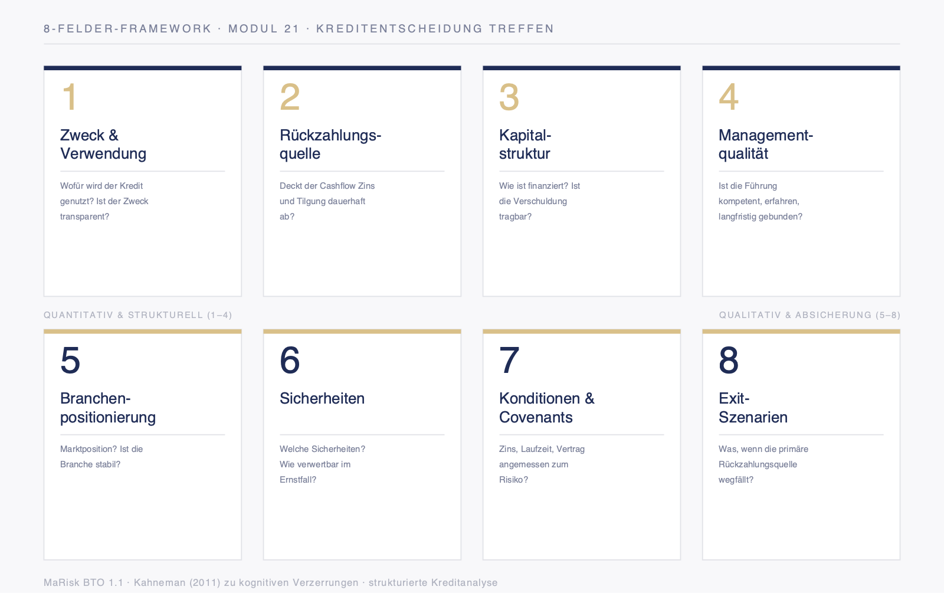
M21 · SCHAUBILD
8-Felder-Framework der Kreditentscheidung
Benedikt Zoller Coaching · FKB Campus · M21
Schaubild

Slide 6
M21 · INHALT
Theorie-Input: Von der Analyse zur Entscheidungsvorlage
4.2.1 STRUKTUR EINER KREDITVORLAGE NACH MARISK BTO 1.1
Eine bankinterne Kreditvorlage muss nach MaRisk BTO 1.1 (Bundesanstalt für Finanzdienstleistungsaufsicht, 2023 ) folgende Elemente enthalten:
Gesamtumfang: 12–20 Seiten (je nach Komplexität)
4.2.2 DIE DREI ENTSCHEIDUNGSERGEBNISSE
Entscheidung 1: ZUSAGE
▸ Alle 8 Felder positiv oder neutral
▸ Keine einschränkenden Bedingungen
▸ Dokumentation: Kreditausschuss-Beschluss, Krediturkunde
Entscheidung 2: ZUSAGE MIT AUFLAGEN
▸ Einzelne Felder mit Risiken, die durch Auflagen mitigierbar sind
▸ Auflagen müssen SMART formuliert sein (Spezifisch, Messbar, Akzeptabel, Realistisch, Terminiert)
▸ Beispiel: „EK-Quote muss innerhalb von 24 Monaten auf ≥ 23 % steigen; Nachweis quartalsweise."
Benedikt Zoller Coaching · FKB Campus · M21

Slide 7
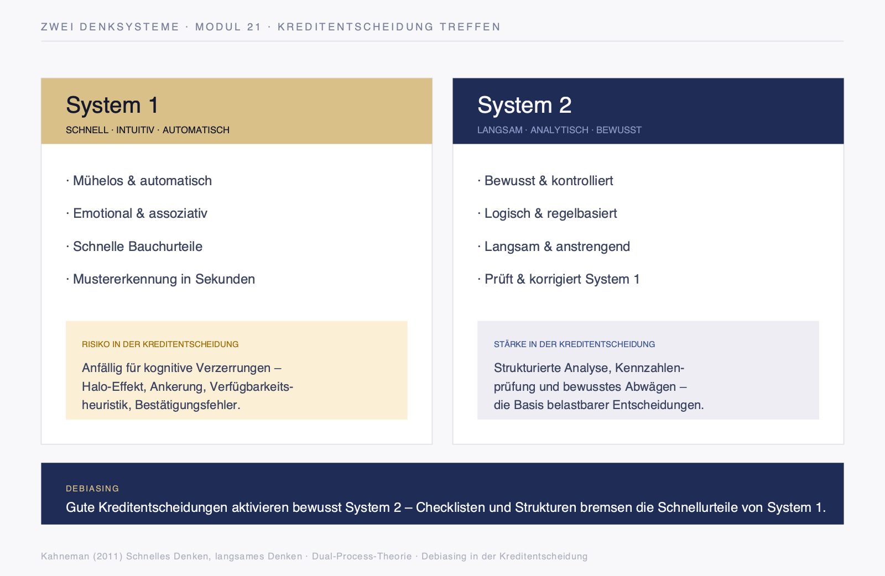
M21 · SCHAUBILD
Zwei Denksysteme nach Kahneman
Benedikt Zoller Coaching · FKB Campus · M21
Schaubild

Slide 8
M21 · INHALT
Theorie-Input: Sicherheitenbewertung nach BelWertV
Grundpfandrechte auf Immobilien:
▸ Verkehrswert ermitteln (Gutachter oder Vergleichswerte)
▸ Abschlag von 20–30 % anwenden (je nach Marktvolatilität und Verwertbarkeit)
▸ Beleihungswert = ca. 60–70 % des Verkehrswerts
Rangfolge: Rang 1 hat volle Priorität. Rang 2 und 3 erhalten erst nach vollständiger Bedienung von Rang 1 Erlöse – dies kann im Verwertungsfall zu erheblichen Ausfällen führen.
Bewegliche Sicherheiten: Maschinen und Anlagen verlieren durch Spezialisierung, Betrieb und Marktlage schnell an Wert. Beleihungssatz 30–50 % des Buchwerts ist konservativ, aber realistisch.
Benedikt Zoller Coaching · FKB Campus · M21

Slide 9
M21 · INHALT
4.3a Sicherheitenbewertung im Alltag
Die BelWertV-Theorie ist eine Sache – der Alltag stellt andere Fragen:
Wann ist ein aktuelles Gutachten Pflicht?
▸ Bei Erstverpfändung einer Immobilie und Krediten typischerweise ab 150.000–300 T€ (bankindividuell – Grenze mit Marktfolge klären)
▸ Bei wesentlicher Wertveränderung (Umbau, Schaden, Marktveränderung)
▸ Bei Verlängerung mit mehr als 5 Jahren ohne zwischenzeitliches Update
Wann reicht eine Plausibilisierung?
▸ Bei kleinen Beträgen und gut bekannten Objekten kann der Berater eine Marktplausibilisierung vornehmen (Vergleichspreise Onlineportale, Gespräch mit lokalem Makler)
▸ Diese Schätzung muss dokumentiert und dem Kreditbeschluss beigefügt werden
Alte Gutachten – Faustregel:
▸ Gutachten älter als 3 Jahre: Abschlag von 10–20 % auf den damaligen Wert je nach Marktentwicklung
▸ Gutachten älter als 5 Jahre: Neugutachten oder erheblicher konservativer Abschlag empfohlen
▸ Bei Gewerbeimmobilien: Marktentwicklung oft volatiler als bei Wohnimmobilien – früher erneuern
Benedikt Zoller Coaching · FKB Campus · M21

Slide 10
M21 · INHALT
4.3b Betriebsmittelkredite und Kontokorrent: Kurzfall
Nicht alle Kreditentscheidungen sind langfristige Investitionskredite. Häufiger Alltag: KK-Linie läuft an ihre Grenze oder wird regelmäßig überzogen.
Kurzfall: Bäckerei Weber KG, Überzug KK-Linie
Beraterin Schmidt stellt fest: Bäckerei Weber KG, Linie 80.000 €, seit 6 Wochen durchgehend bei 95–100 % ausgelastet, in einer Woche zweimal kurz drüber.
Analysefragen für Kontokorrent:
Mögliche Entscheidungen:
▸ Temporärer saisonaler Überzug, stabile Bonität: Dulden mit Dokumentation
▸ Strukturelle Auslastung, gute Bonität: Linienerhöhung prüfen (mit Analyse Feld 2 und 3)
▸ Überzug + Warnsignale: Sofort persönliches Gespräch, ggf. Frühwarnmeldung
→ Wichtig: Jede Überzugsduldung – auch eine kurzfristige – muss dokumentiert werden (MaRisk BTO 1.1). Nicht dokumentierte Überzüge sind ein Prüfungsrisiko.
Entscheidungsmatrix: Wann ist eine neue Kreditvorlage Pflicht?
Benedikt Zoller Coaching · FKB Campus · M21

Slide 11
M21 · INHALT
4.3c Checkliste: Bestandskredit in der Krise – erste Schritte
Die schwierigste Kreditentscheidung ist nicht die Neuvergabe, sondern: Was tue ich, wenn ein Bestandskunde in Schieflage gerät?
Diese Situation ist emotional belastend (langjährige Kundenbeziehung) und rechtlich heikel. Erste Schritte:
→ Praxistipp: Wer früh eskaliert und dokumentiert, schützt sich selbst und gibt dem Kunden eine echte Chance. Wer zu lange alleine trägt, verliert beides.
Benedikt Zoller Coaching · FKB Campus · M21

Slide 12
M21 · INHALT
Praxisfall: Metallbau Schnell GmbH (Heilbronn, fiktiv)
4.4.1 UNTERNEHMENSPROFIL
Kreditantrag:
▸ Art: Investitionskredit
▸ Betrag: 420.000 €
▸ Verwendung: 5-Achs-CNC-Drehmaschine Heidenhain TNC 640 (280.000 €) + Hallenerweiterung (140.000 €)
▸ Laufzeit: 7 Jahre
4.4.2 FINANZLAGE: 3-JAHRESVERGLEICH
Bilanzauszüge (in T€):
Gewinn- und Verlustrechnung (in T€):
Kennzahlenanalyse:
4.4.3 8-FELDER-ANALYSE: METALLBAU SCHNELL GMBH
Feld 1 – Zweck & Verwendung | Bewertung: 5/5 POSITIV
Benedikt Zoller Coaching · FKB Campus · M21

Slide 13
M21 · INHALT
Arbeitsblatt: 8-Felder-Kreditanalyse-Template
KREDIT-ANALYSE FORMULAR
Kreditnehmer: _______________ | Kreditnummer: _______________ | Berater/in: _______________ | Datum: ___.____.______
Feld 1 – Zweck & Verwendung (Gewichtung: 10 %)
Ist der Verwendungszweck konkret, prüfbar und wirtschaftlich sinnvoll?
Bewertung: ☐ 1 (kritisch) ☐ 2 ☐ 3 (ausreichend) ☐ 4 ☐ 5 (sehr gut)
Begründung: _______________
Risiko identifiziert? ☐ Ja ☐ Nein | Mitigation: _______________
Feld 2 – Rückzahlungsquelle (Gewichtung: 25 %)
EBITDA (aktuell): ___ T€ | Verfügbarer Cashflow: ___ T€ | Kreditrate p. a.: ___ T€
Cashflow-Deckungsquote: ___x | Zinsdeckungsquote: ___x | Dyn. Verschuldungsgrad: ___x
Stress-Szenario (−10 % Umsatz): Deckungsquote sinkt auf ___x
Bewertung: ☐ 1 ☐ 2 ☐ 3 ☐ 4 ☐ 5
Benedikt Zoller Coaching · FKB Campus · M21

